Slide 1
Lập trình ứng dụng trên thiết bị di động
Thực hành số 3: Layout + Event (tt)
Cao Minh Thành

Slide 2
Nội dung chính
Kiểu layout: Table
Kiểu sự kiện: Anomous Listener

Slide 3
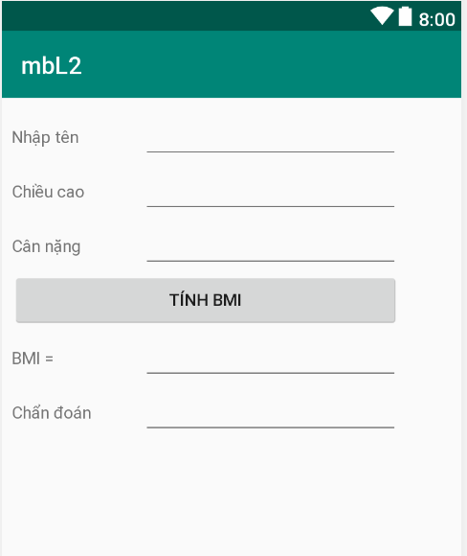
Bài tập 1
txtTen
Viết chương trình tính chỉ số cân đối theo công thức sau
BMI = W/H²
BMI < 18: người gầy
BMI = 18 – 24,9 : người bình thường
BMI = 30 – 34,9 : người béo phì
BMI > 35: người béo phì độ II
Hướng dẫn:
Sử dụng TableLayout
Viết lớp BMIclass.java
Viết sự kiện kiểu Anomous Listener
txtChieucao
txtCannang
btnTinh
txtBMI
txtChandoan

Slide 4
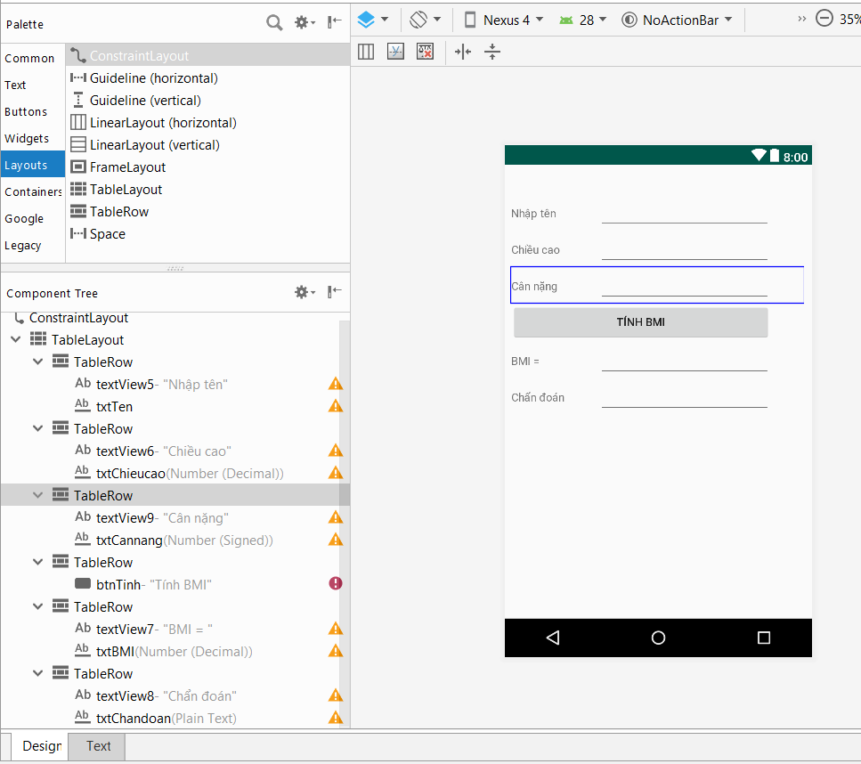
1. Thiết kế Layout
TableRow tự chia cột theo ố lượng control
Ghép cột: cho thuộc tính layout_span=“2”

Slide 5
2. Lớp BMI.java
- Khai báo các control và ghép với các view trên giao diện
public class BMI extends AppCompatActivity { EditText hoten, chieucao, cannang, chisobmi, chandoan; Button bt; @Override protected void onCreate(Bundle savedInstanceState) { super.onCreate(savedInstanceState); setContentView(R.layout.activity_bmi); hoten = (EditText)findViewById(R.id.txtTen); chieucao = (EditText)findViewById(R.id.txtChieucao); cannang = (EditText)findViewById(R.id.txtCannang); chisobmi = (EditText)findViewById(R.id.txtBMI); chandoan = (EditText)findViewById(R.id.txtChandoan); bt = (Button)findViewById(R.id.btnTinh); } }

Slide 6
2. Lớp BMI.java
public class BMI extends AppCompatActivity { EditText hoten, chieucao, cannang, chisobmi, chandoan; Button bt; @Override protected void onCreate(Bundle savedInstanceState) { super.onCreate(savedInstanceState); setContentView(R.layout.activity_bmi); hoten = (EditText)findViewById(R.id.txtTen); chieucao = (EditText)findViewById(R.id.txtChieucao); cannang = (EditText)findViewById(R.id.txtCannang); chisobmi = (EditText)findViewById(R.id.txtBMI); chandoan = (EditText)findViewById(R.id.txtChandoan); bt = (Button)findViewById(R.id.btnTinh); bt.setOnClickListener(new View.OnClickListener() { @Override public void onClick(View v) { tinh(); } }); } }
Đăng kí sự kiện cho nút

Slide 7
2. Lớp BMI.java
Viết hàm tinh() để sử dụng cho sự kiện của nút
public void tinh() { double h = Double.parseDouble(chieucao.getText().toString()); double w = Double.parseDouble(cannang.getText().toString()); bmiclass obj = new bmiclass(h,w); double bmi = obj.getBMI(); String kq = obj.getChanDoan(); chisobmi.setText(String.valueOf(bmi)); chandoan.setText(kq); }

Slide 8
3. Lớp Bmiclass.java
public class bmiclass { private double h, w; public bmiclass(double h, double w) { setValues(h,w); } public void setValues(double h, double w) { this.h =h; this.w = w; } public double getBMI() { double bmi = w/ (h*h); return bmi; } public String getChanDoan() { double bmi = this.getBMI(); String kq=""; if(bmi < 18) kq ="gầy"; else if(bmi <= 24.9) kq ="bình thường"; else if(bmi <=29.9) kq ="bép phì độ I"; else if(bmi <=34.9) kq = "béo phì độ II"; else kq ="béo phì độ III"; return kq; } }

Slide 9
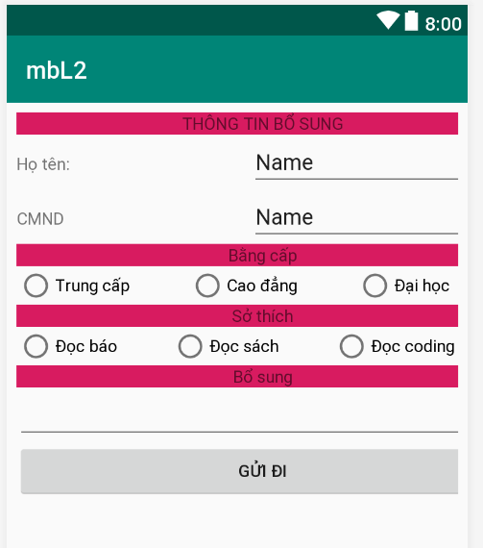
Bài tập 2
Viết chương trình nhập các thông tin như hình. Khi nhấp nút Gửi đi sẽ hiển thị thông báo Toast các thông tin người dùng đã nhập.
Hướng dẫn:
Sử dụng TableLayout
Viết lớp thongtincanhan.java
Viết sự kiện kiểu Anomous Listener

Slide 10
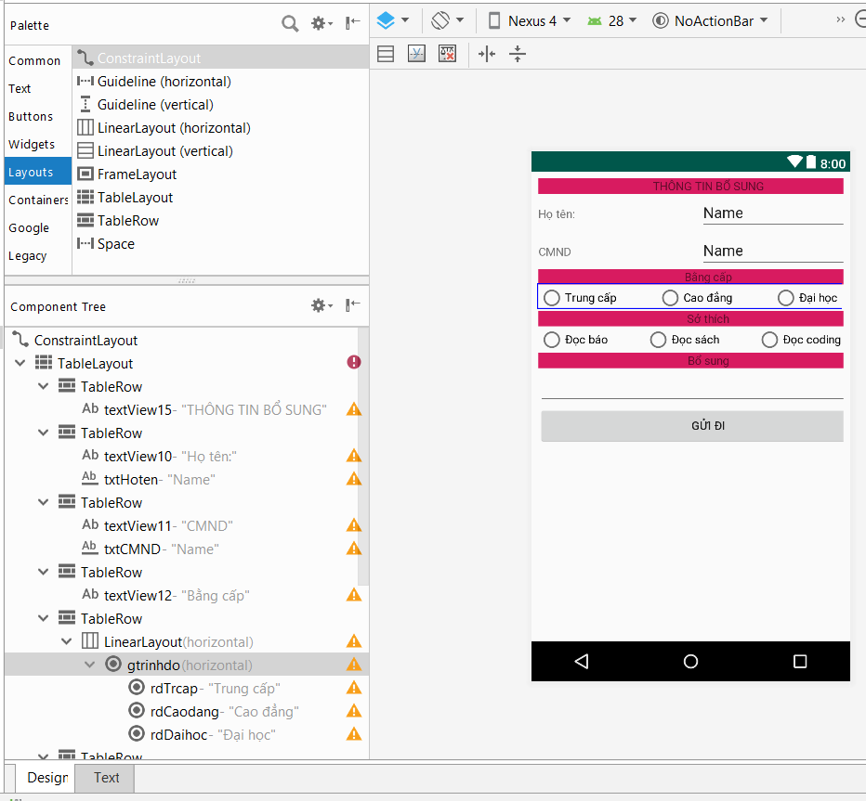
Giao diện
Lưu ý: các radio cho nằm ngang
Cho thuộc tính của group là orientation = “horizontal”

Slide 11
Viết hàm chức năng
public void HienthiThongtin() { thongtinClass tt; String _hoten = hoten.getText().toString(); String _cmnd = cmnd.getText().toString(); String _sothich = "", _trinhdo = ""; switch(trinhdo.getCheckedRadioButtonId()) { case R.id.rdTrcap: _trinhdo = "Trung cấp"; break; case R.id.rdCaodang: _trinhdo = "Cao đẳng"; break; case R.id.rdDaihoc: _trinhdo = "Đại học"; break; } switch (sothich.getCheckedRadioButtonId()) { case R.id.rdDocbao: _sothich = "Đọc báo"; break; case R.id.rdDocsach: _sothich ="Đọc sách"; break; case R.id.rdCoding: _sothich = "Đọc coding"; break; } tt = new thongtinClass(_hoten, _cmnd, _sothich, _trinhdo); Toast t = Toast.makeText(this, tt.toString(),Toast.LENGTH_LONG); t.show(); }

Slide 12
Đăng kí sự kiện cho nút
@Override protected void onCreate(Bundle savedInstanceState) { super.onCreate(savedInstanceState); setContentView(R.layout.activity_thongtin); gui.setOnClickListener(new View.OnClickListener() { @Override public void onClick(View v) { HienthiThongtin(); } }); }

Slide 13
Thongtinclass.java
public class thongtinClass { private String hoten, cmnd, sothich, trinhdo; public thongtinClass(String hoten, String cmnd, String sothich, String trinhdo) { setThongtin(hoten, cmnd, sothich, trinhdo); } public void setThongtin(String hoten, String cmnd,String sothich, String trinhdo) { this.hoten = hoten; this.cmnd = cmnd; this.sothich = sothich; this.trinhdo = trinhdo; } @Override public String toString() { String s=""; s += "Xin chào "+ hoten +", trình độ: " + trinhdo + ", sở thích: " + sothich; return s; } }

